Slide 1
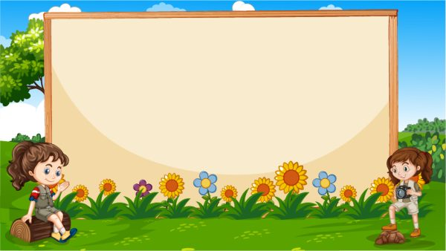
UBND QUẬN LONG BIÊN
TRƯỜNG MẦM NON LONG BIÊN
LĨNH VỰC PHÁT TRIỂN NHẬN THỨC
Đề tài: NBPB- Ôn “to- nhỏ”
Giáo viên: Đào Hằng Thủy
Lứa tuổi: 24- 36 tháng

Slide 2

Trò chơi 1
Chọn đáp án đúng

Slide 3
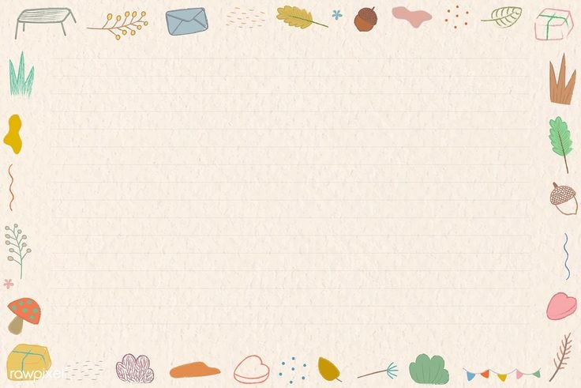
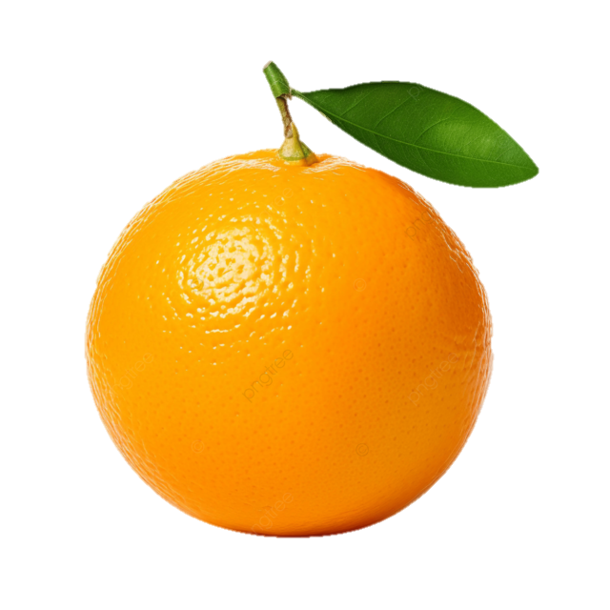
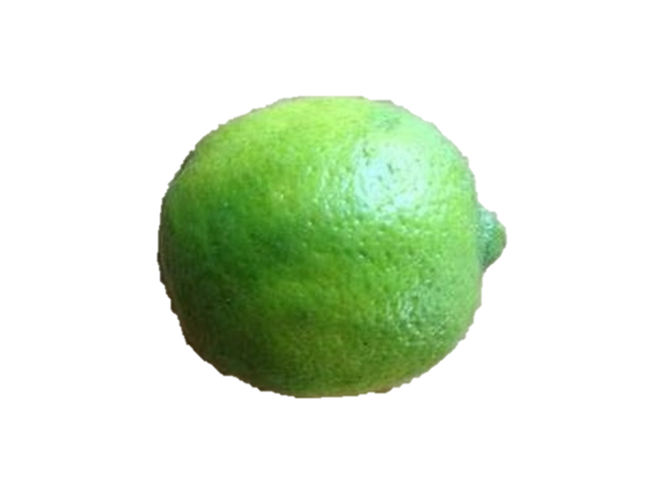
Bé hãy tích vào hình ảnh quả to nhé

Slide 4
Bé hãy tích vào hình ảnh quả nhỏ nhé

Slide 5
Trò chơi 2
Hái quả

Slide 6





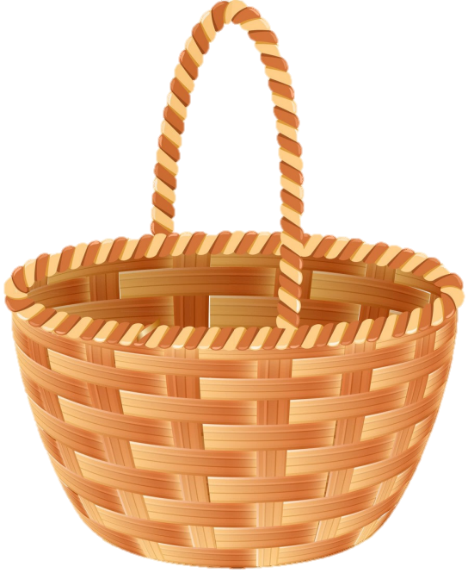

Bé hãy hái quả to cho vào rổ to, quả nhỏ cho vào rổ nhỏ bằng cách kéo thả nhé

Slide 7
Trò chơi 3
Tặng quà cho gấu

Slide 8



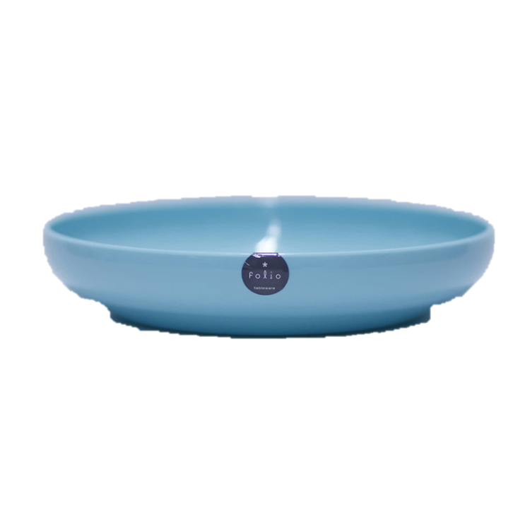

Bé hãy tặng thỏ anh quả to và tặng thỏ em quả nhỏ nhé

Slide 9
Xin chào và hẹn gặp lại

